Slide 1
Промышленная экология
Промышленная экология – это наука, которая объединяет экономическую деятельность человека и управление материальным производством с фундаментальными биологическими, химическими и физическими глобальными системами.
Основой промышленной экологии является концепция безотходного или чистого производств.

Slide 2
Цели:
1. Решение проблем рационального использования природных ресурсов 2. Предотвращение загрязнения окружающей среды
3. Совмещение техногенного и биогеохимического кругооборотов веществ
Промышленная экология является средством для устойчивого функционирования эколого-экономических систем.

Slide 3
Главные экологические проблемы
1.Озоновые дыры.
Слой озона 3-5 мм от земли находится на расстоянии 17 км. Разрушается фтористыми, хлористыми газами, фреонами и оксидами азота)
2. Кислотные дожди.
Образуются за счет выбросов в атмосферу оксидов серы, азота и углерода. Следствие заболевание органов дыхания, кожи. Снижаются урожаи. Коррозируют различные сооружения и оборудование.
3. Парниковый эффект.
Возникает за счет дымовых газов, содержащих углекислый газ. Нарушается теплообмен земли и космоса- увеличивается температура на земле. Меняется климат.
4. Изменение почвенного покрова земли, за счет интенсивной разработки недр, вырубка лесов, осушение болот.
5. Загрязнение рек, водоемов, морей.

Slide 4
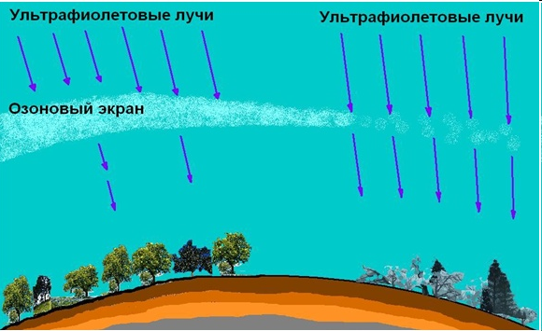
Принцип бытия – «Не повреди природе, ни при каких обстоятельствах»
Озоновые дыры

Slide 5
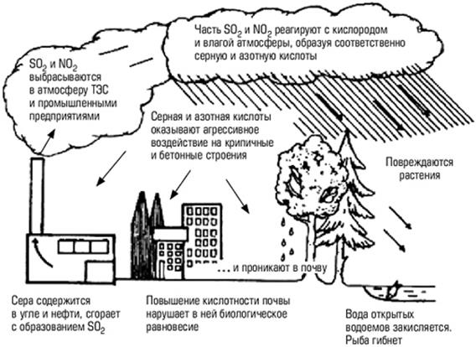
Кислотные дожди

Slide 6
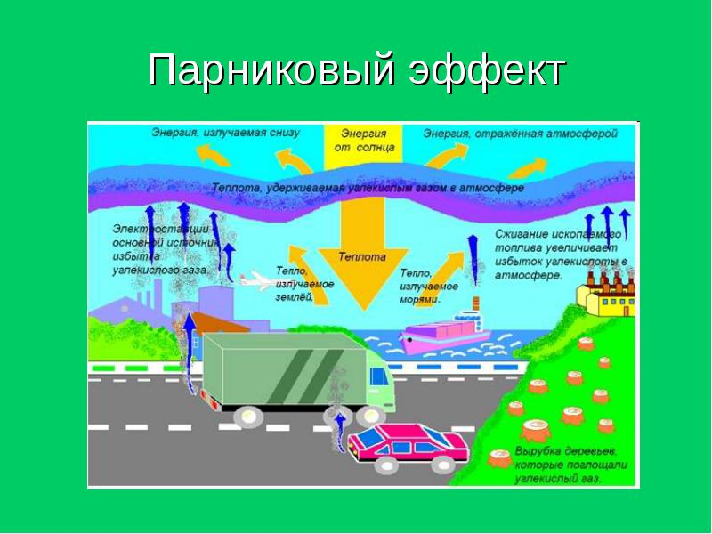

Slide 7
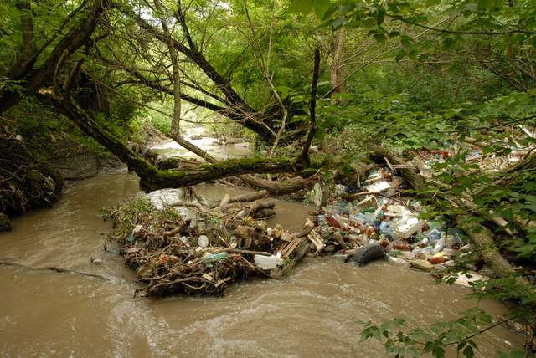
Загрязнение рек, водоемов, морей

Slide 8
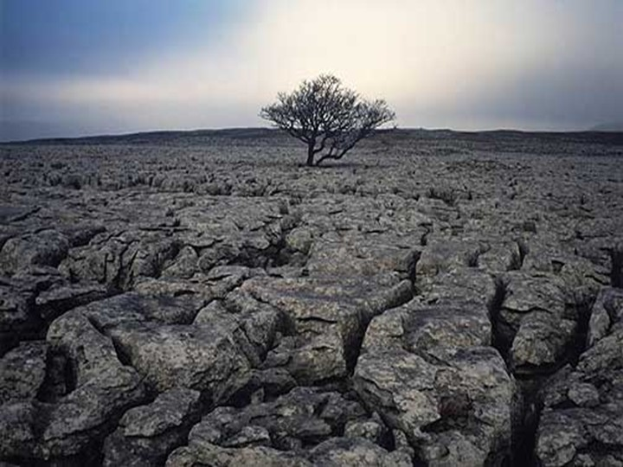
Изменение почвенного покрова земли
за счет интенсивной разработки недр, вырубки лесов, осушения болот.

Slide 9
2. Тема: Общие закономерности производственных процессов.
План занятия:
Иерархическая организация производственных процессов.
Понятия «технология», «технологический процесс», «технологическая система» (ТС).
Сырьевая и энергетическая подсистемы ТС.

Slide 10
Производственный процесс - совокупность взаимосвязанных процессов труда и естественных процессов, в результате которого исходные материалы превращаются в готовые изделия.
Производственный процесс включает в себя:
технологические процессы, в результате которых изменяются формы, размеры, свойства предметов труда.
нетехнологические - процессы, не приводящие к изменению этих факторов.
Производственные процессы бывают: основные, вспомогательные и обслуживающие.
Основные процессы
Готовая продукция
Вспомогательные процессы
Ремонт оборудования, изготовление тары, производство энергии и пара и т.д.
Обслуживающие процессы
Контроль качества, транспортировка и хранения сырья, полуфабрикатов и готовой продукции

Slide 11
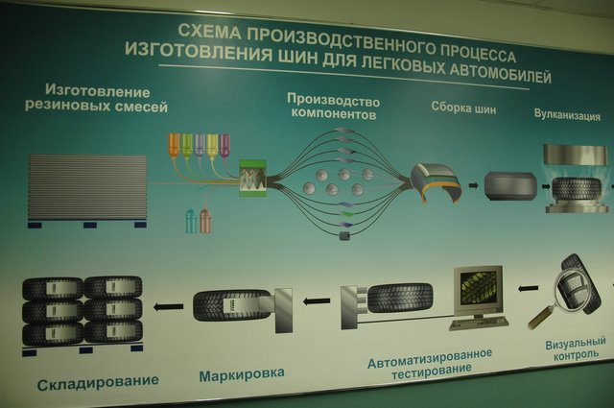
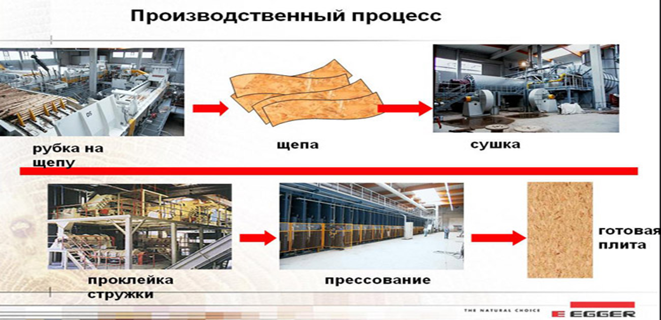

Slide 12
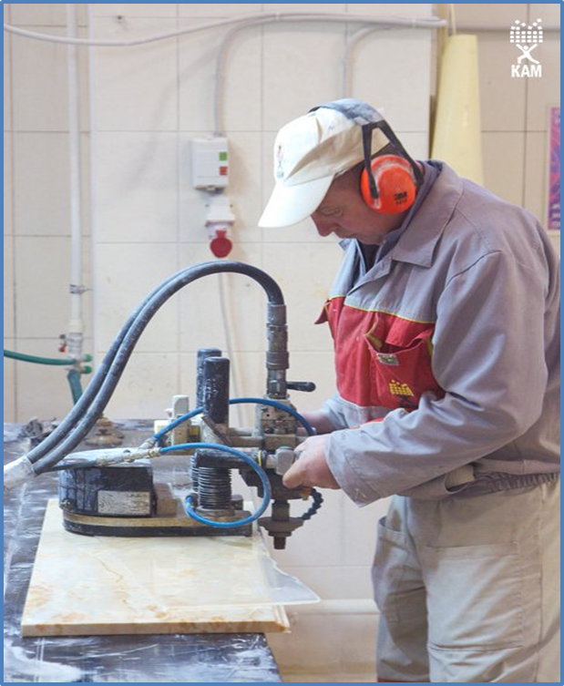
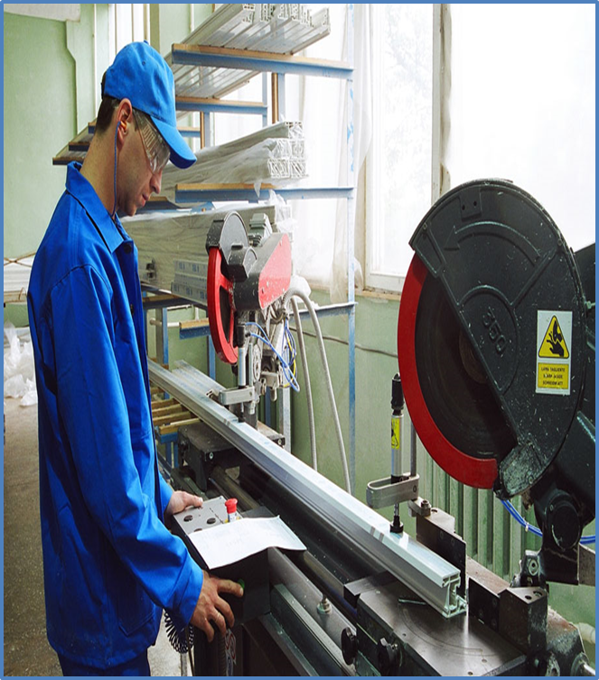
Первичный элемент производственного процесса - производственная операция, которая является неделимой частью процесса.
Производственная операция — это технологически однородная часть производственного процесса, выполняемая на одном рабочем месте, в одном или нескольких однотипных аппаратах или машинах, обслуживаемых одним или несколькими рабочими одной профессии (дробление, выпаривание и др.).

Slide 13
Иерархическая организация производственного процесса - это структура с вертикальной формой управления элементами, входящими в неё. Фактически это пирамида, каждым уровнем которой управляет более высокий уровень.
Уровень иерархии производства
отрасль
Совокупность заводов
Завод - совокупность цехов
Цех - совокупность отделений
технологических линий
Тех. Линия - совокупность производственных процессов

Slide 14
Уровень иерархии | Типовой пример подсистемы
Отрасль | Совокупность угольных компаний, объединённых целевым продуктом
Угольная компания | Совокупность угольных шахт, объединённых целевым продуктом
Шахта | Совокупность участков, объеденных полуфабрикатом, включая вспомогательные службы
участок | Совокупность отделений, работающих на выпуск продукции (подготовительное, монтажное, добычное, транспортное, вентиляционное, энергетические, БВР и др)
Технологическая линия | Процесс: подготовка очистного фронта работ, монтаж оборудования, очистные работы.
Типовое оборудование (элемент системы) | Проходческий комбайн, добычной комбайн, электрооборудование, вентиляторы местного проветривания, конвейеры и т.д

Slide 15
Понятия «технология», «технологический процесс», «технологическая система» (ТС).
Технология — совокупность методов, процессов и материалов, используемых в какой-либо отрасли деятельности, а также научное описание способов технического производства.
Технологический процесс (ТП) — это упорядоченная последовательность взаимосвязанных действий, выполняющихся с момента возникновения исходных данных до получения требуемого результата.
Технологическая система (ТС) - это упорядоченная последовательность технологических процессов производства одного или нескольких продуктов и множество аппаратов с системой материальных и энергетических связей между ними, необходимое и достаточное для производства этих продуктов.

Slide 16


Slide 17
Сырьевая и энергетическая подсистемы ТС
Сырьевая подсистема начинается с нарушения ландшафта, которое проявляется в вырубке лесных насаждений, эрозии почв, осушении земель, карьерной разработке ископаемых, урбанизации, строительстве дорог, лесных и степных пожаров.
Энергетическая подсистема начинается с преобразования ресурсов в готовую продукцию (электрическая энергия, пар).
Сырьевая подсистема:
Добыча → Материал → переработка → отходы
Энергетическая подсистема:
Ресурс → электрическая энергия → рассеивание энергии
↓ Пар, отопление
Отходы + рассеивание энергии → загрязнение окружающей среды

Slide 18
В природе замкнутый цикл веществ и энергии. При хозяйственной деятельности цикл разорванный.
Эффекты воздействия объектов промышленности на окружающую среду определяются величинами входных и выходных потоков на всех этапах получения готового продукта.
Входной поток
Выходной поток
Сырье, энергетические ресурсы
Отходы, рассеивание энергии

Slide 19
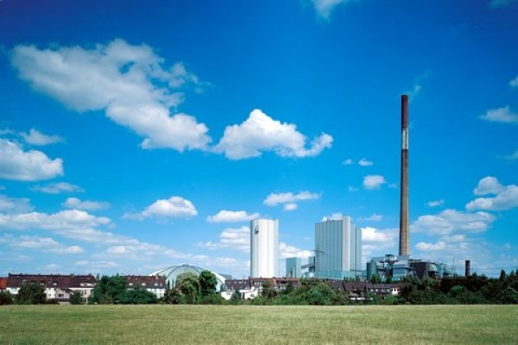
3.Тема: Общие закономерности производственных процессов.
План занятия:
Основные принципы создания экологически целесообразных технологий.
Принципиальные технологические блок-схемы с указанием материальных потоков и источников загрязнения окружающей среды.
ТЭС в Германии. Экологически чистое производство.

Slide 20
Основные принципы создания экологически целесообразных технологий
Экологически целесообразные технологии это технологии, которые рационально использует природные ресурсы, и мало загрязняют окружающую среду.
Среди экологических технологий различают: 1. Безотходные технологии
2. Малоотходные технологии
3. Рациональные технологии
4. Ресурсосберегающие технологии
5. Реутилизационные технологии
6. Энергосберегающие технологии
Принципы создания экологически целесообразных технологий:
1. принцип Ле-Шателье – Брауна; 2. принцип максимальной изолированности производства от окружающей среды 3. принцип рационального использования сырья и энергии

Slide 21
Принципиальные технологические блок-схемы с указанием материальных потоков и источников загрязнения окружающей среды.
Блок-схема — распространенный тип схем, графиков, описывающих процессы, в которых отдельные шаги изображаются в виде блоков различной формы, соединенных между собой линиями, указывающими направление последовательности.
Проект продукции
Входной поток
Выходной поток
Выбор материалов; технология производства; улучшение технологии производства; снижение материальных и энергоресурсов
Материалы; реагенты для добычи сырья; энергопоступления; добыча сырья; транспортировка; использование; утилизация
Продукция; выброс в атмосферу; сброс в водоемы; твердые отходы; нарушение поверхности; нарушение гидрологического и гидрохимических режимов подземных вод
Стандарт на продукцию
Ресурсосбережение; предотвращение загрязнения
Добыча сырья; Здоровье работающих; состояние экосистемы; стоимость и др.

Slide 22
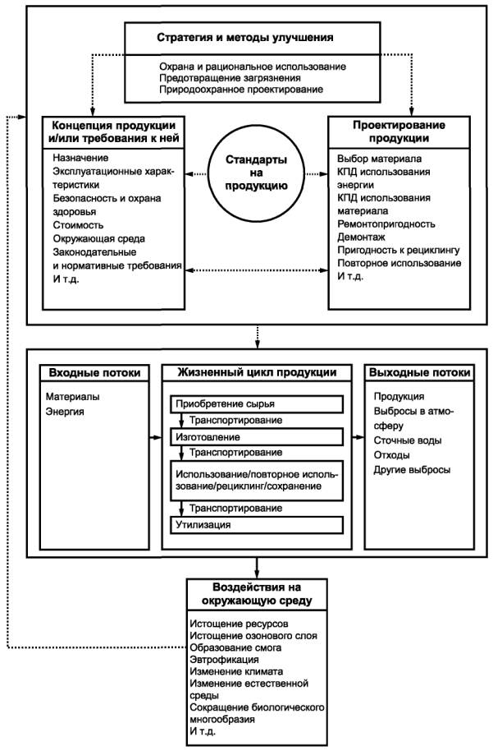

Slide 23
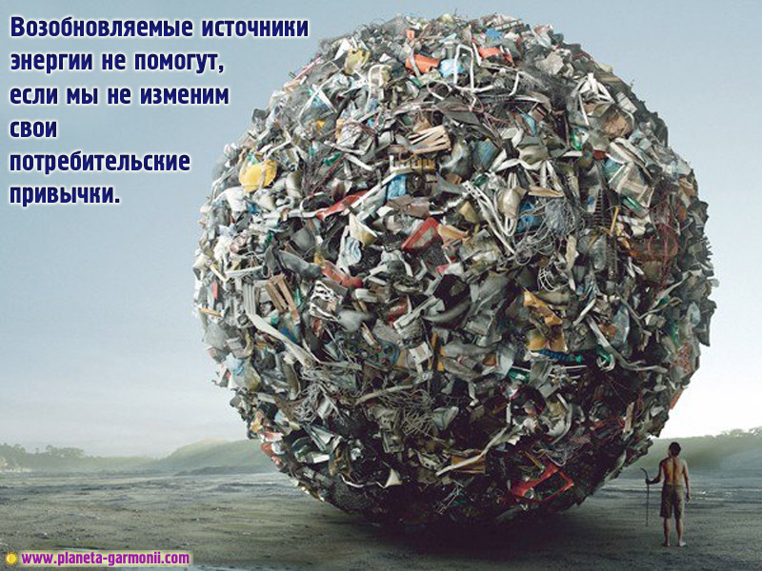
4. Тема: Экологически чистые производства – основа охраны окружающей среды от загрязнения.
План занятия:
Понятие «экологически чистые производства». Основные принципы организации и развития экологически чистых производств.
Технологии малоотходных и безотходных производств.

Slide 24
Экологизированные технологии – это производственные процессы и производства, которые не нарушают естественные круговороты в природе, сводят до минимума поступление загрязняющих веществ в атмосферу и гармонично вписываются в условия природной среды.
В основу экологически чистого производства должны быть положены следующие принципы:
1). Пространственная компактность – каждое предприятие должно занимать минимально разумную территорию, а его цеха и отделы должны работать по принципу создания экологически чистой продукции, ее сбыт, возврат отходов в производство.
2). Малоотходность или теоретически безотходность технологий и производств.
3). Замкнутость производственных циклов – позволяет сохранить в чистоте природную среду и уменьшить потребление природных ресурсов.
4). Возможность вторичной переработки, т.е. рекуперация отходов до такой степени, чтобы сделать их допустимыми для разложения и включения в естественные круговороты

Slide 25
Безотходная технология – это экологическая стратегия промышленного производства, включающая комплекс мероприятий, обеспечивающих минимальные потери природных ресурсов при максимальной экологической эффективности
Малоотходная технология, под которой понимается такой способ производства продукции, когда вредное воздействие на окружающую среду доведено до санитарно-гигиенических норм и соответствующих предельно допустимым концентрациям ПДК.
Безотходная технология представляет собой такой метод производства продукции, при котором все сырье и энергия используются наиболее рационально и комплексно в цикле:
сырьевые ресурсы — производство — потребление — вто­ричные ресурсы,
и любые воздействия на окружающую среду не нарушают ее нормального функционирования.

Slide 26
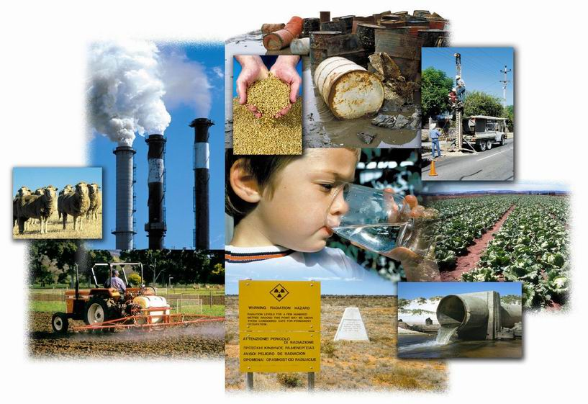
5. Тема: Источники воздействия на окружающую среду
План занятия:
Основные виды источников воздействия на окружающую среду.
Инвентаризация источников воздействия на окружающую среду, методы ее проведения, периодичность.

Slide 27
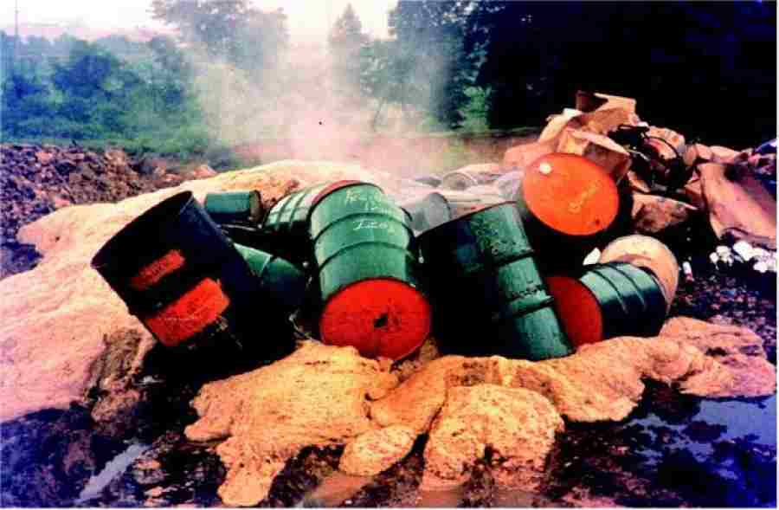
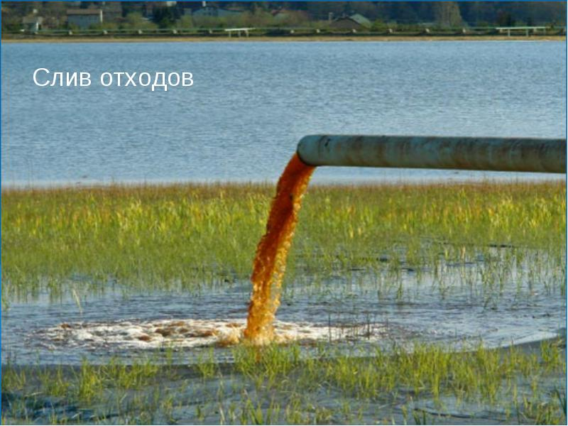
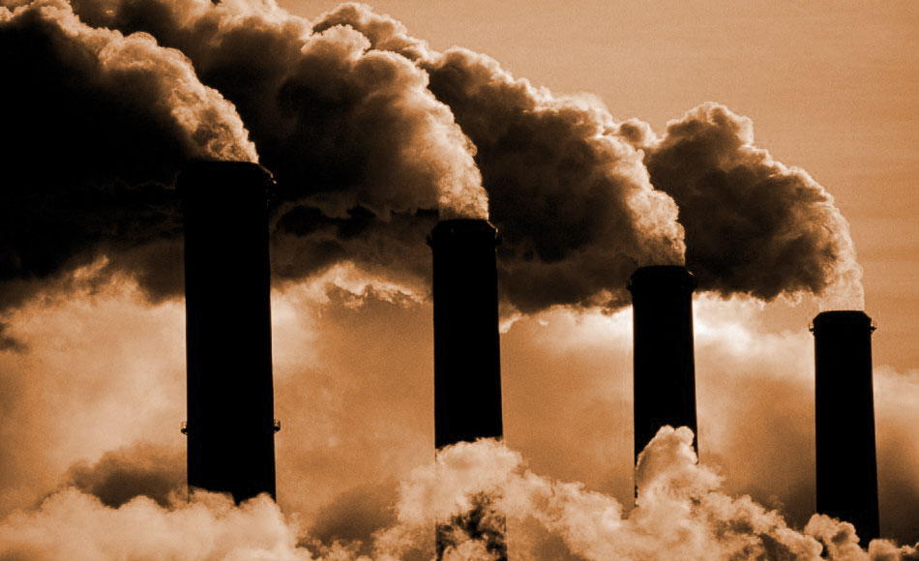
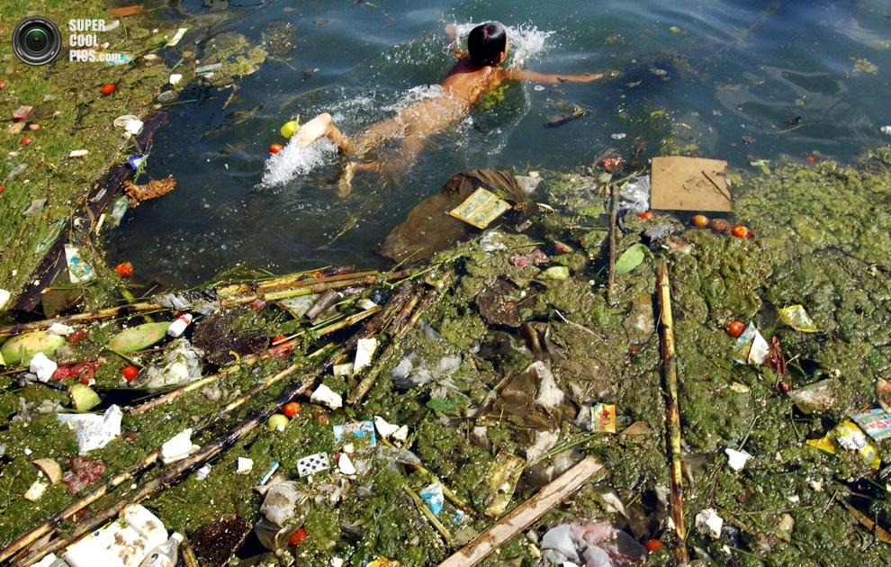
Основные виды источников воздействия на окружающую среду
Источники выбросов загрязняющих веществ в окружающую среду, связанные с рассеиванием в атмосферном воздухе, а также при размещении и захоронении отходов
Источники сбросов загрязняющих веществ, связанные с разбавлением загрязняющих веществ в поверхностных или подземных водах
Источники физико-химических факторов воздействия на окружающую среду
Источники шума и вибраций, электромагнитных излучений, ионизирующих излучений, выброс и сброс тепла
Источники биологических загрязнений

Slide 28
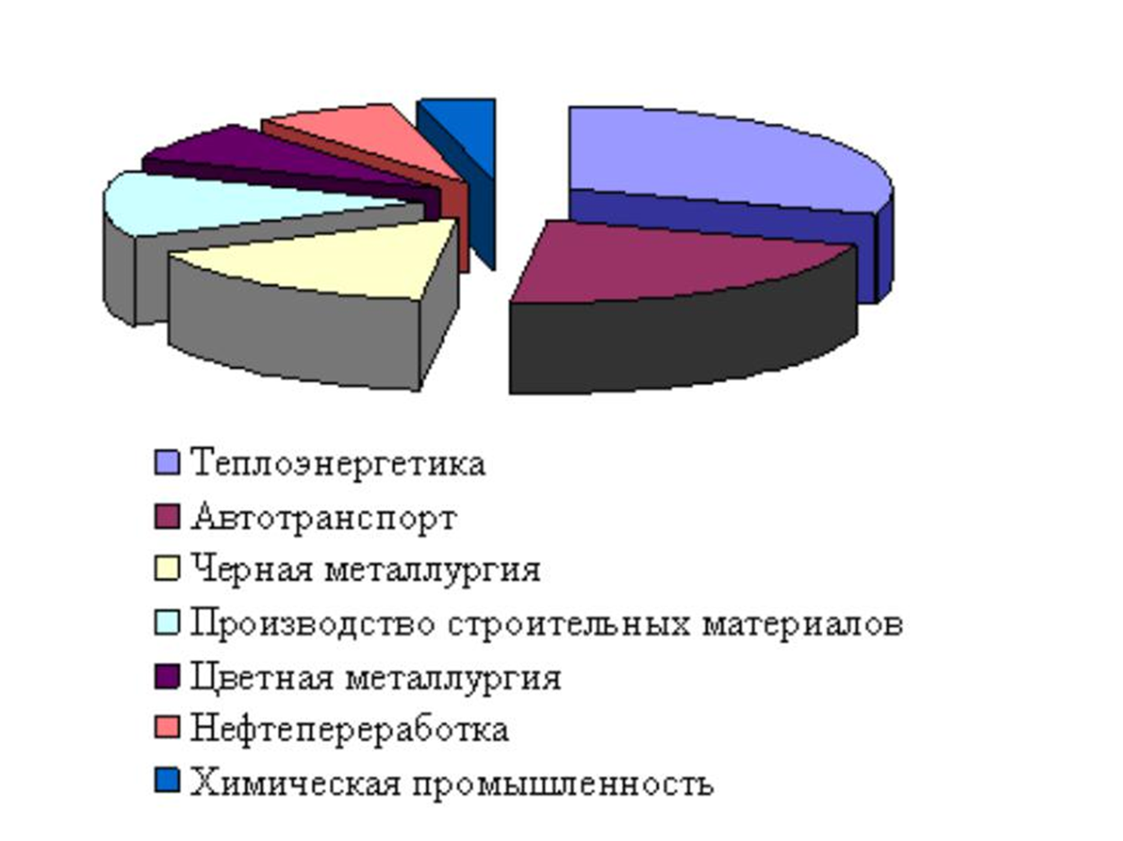
Основные источники воздействия на окружающую среду

Slide 29
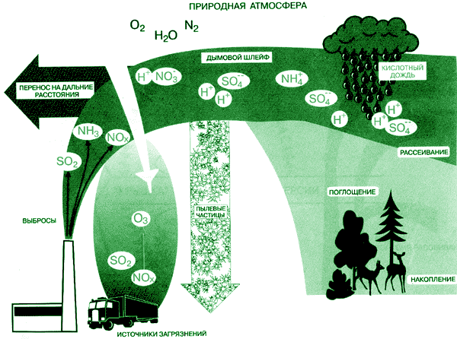

Slide 30
Инвентаризация источников воздействия на окружающую среду, методы ее проведения, периодичность
Инвентаризация отходов и мест их хранения – периодичностью проведения не реже 1 раза в год или при необходимости по требованию органов надзора.
Инвентаризация объектов размещения отходов - периодичностью проведения не реже одного раза в пять лет или в случае необходимости по требованию органов надзора.
Инвентаризацию выбросов вредных (загрязняющих) веществ в атмосферный воздух и их источников - периодичностью проведения не реже одного раза в пять лет.
Инвентаризация источников сбросов в водные объекты - периодичностью проведения не реже одного раза в пять лет.

Slide 31
Инвентаризация проводится инструментальными методами, которые осуществляются аккредитованными аналитическими лабораториями, в строгом соответствии с установленной областью аккредитации.
Инвентаризация проводится силами собственного подразделения по охране окружающей среды предприятием (при условии проведения необходимых для инвентаризации инструментальных замеров аккредитованной лабораторией).
Этапы проведения инвентаризации
1-й этап – подготовительный;
2-й этап – инвентаризационное обследование;
3-й этап – обработка и оформление результатов обследования.

Slide 32
6. Тема: Экологическая безопасность
План занятия:
1.Экологическая безопасность.
2. Экологический риск.
3. Техногенные и природно-техногенные экологические катастрофы.
4. Зоны экологического неблагополучия.
Экологическая безопасность (ЭБ) — допустимый уровень негативного воздействия природных и антропогенных факторов экологической опасности на окружающую среду и человека.
Методы обеспечения ЭБ:
Методы контроля качества окружающей среды: инструментальные и биологические
Методы моделирования и прогноза
Комбинированные методы
Методы управления качеством окружающей среды

Slide 33
Экологический риск — вероятность возникновения отрицательных изменений в окружающей природной среде, или отдалённых неблагоприятных последствий этих изменений, возникающих вследствие отрицательного воздействия на окружающую среду.
Оценка экологического риска осуществляется показателями:
1.Объем неизбежных потерь в природной среде 2. Объем минимальных потерь в природе 3. Возможность реального восстановления потерь нанесенных окружающей среде
4. Отсутствие вреда для здоровья человека 5. Соразмерность экономического эффекта от внедрения проекта и экологического вреда
Зоны экологического риска:
хронического загрязнения окружающей среды;
повышенной экологической опасности;
чрезвычайной экологической ситуации
экологического бедствия.

Slide 34
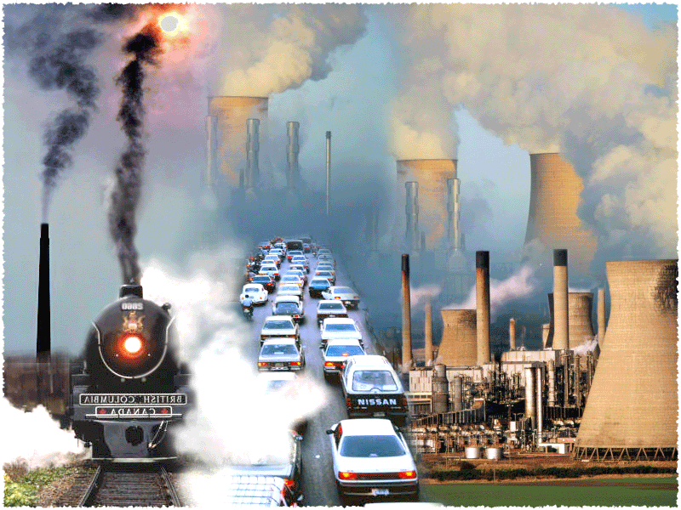
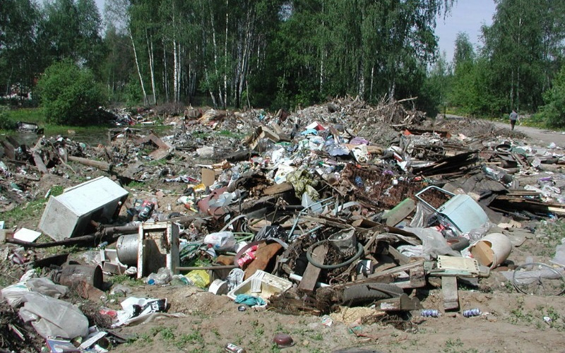
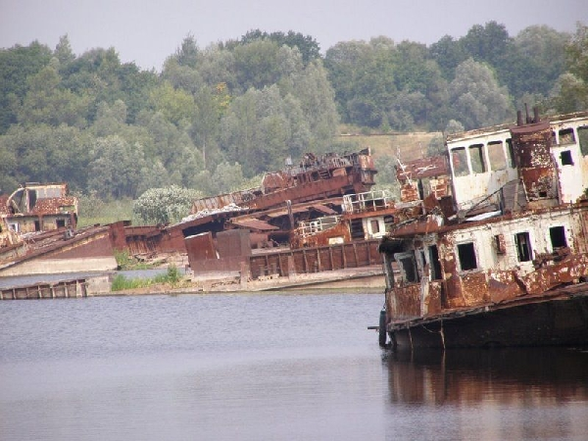
Зона хронического загрязнения окружающей среды.
Зоны повышенной экологической опасности
К этим зонам относят территории регионов, городов, районов с повышенным уровнем антропогенной нагрузки, снижением плодородия почв, дефицитом пресной воды и др.

Slide 35
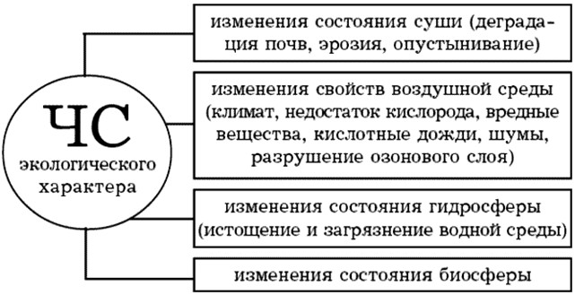
Зона чрезвычайной экологической ситуации
К зонам чрезвычайной экологической ситуации относят территории, на которых в результате воздействия негативных антропогенных факторов происходят устойчивые отрицательные изменения окружающей природной среды, угрожающие здоровью населения, состоянию естественных экосистем, генофондам растений и животных. В России к таким зонам относятся районы Северного Прикаспия, Байкала, Кольского полуострова, рекреационные зоны побережий Черного и Азовского морей, промзона Урала и др.

Slide 36
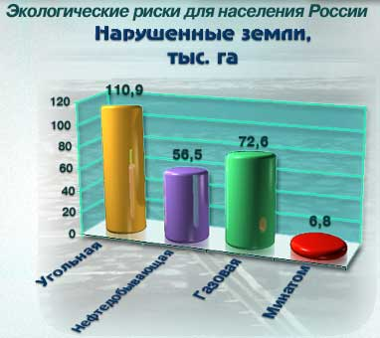
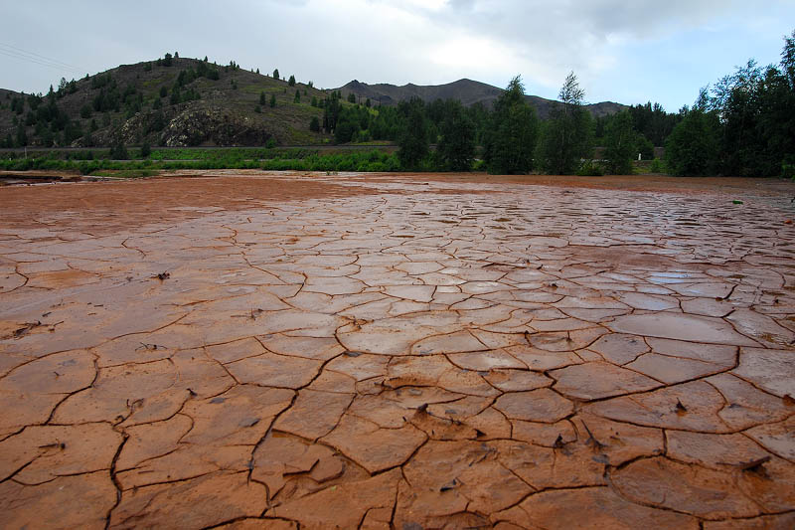
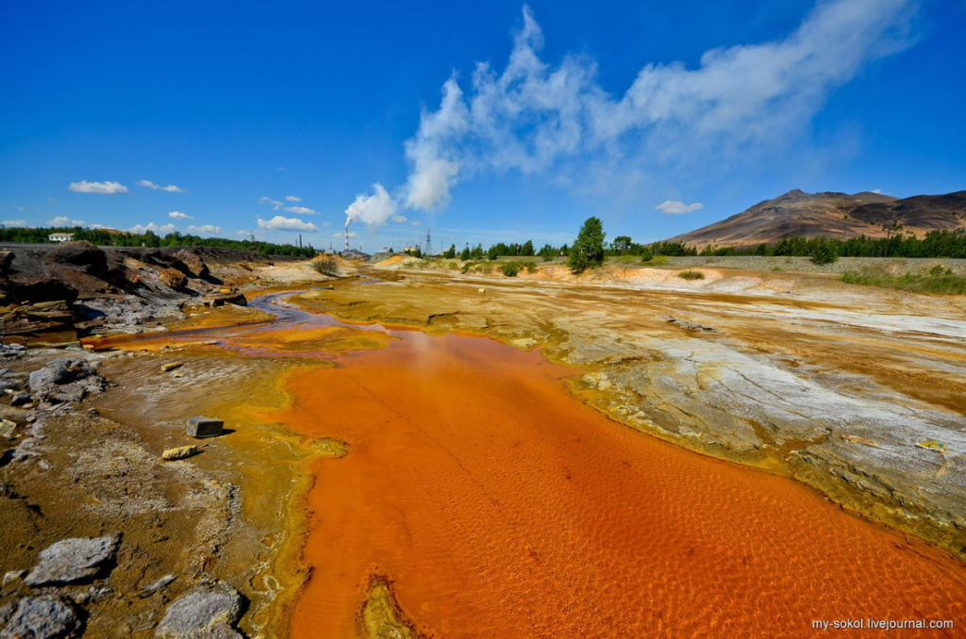

Slide 37
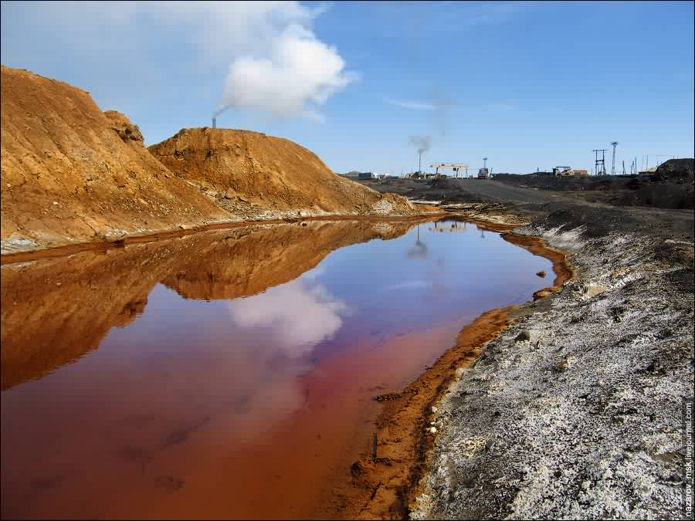
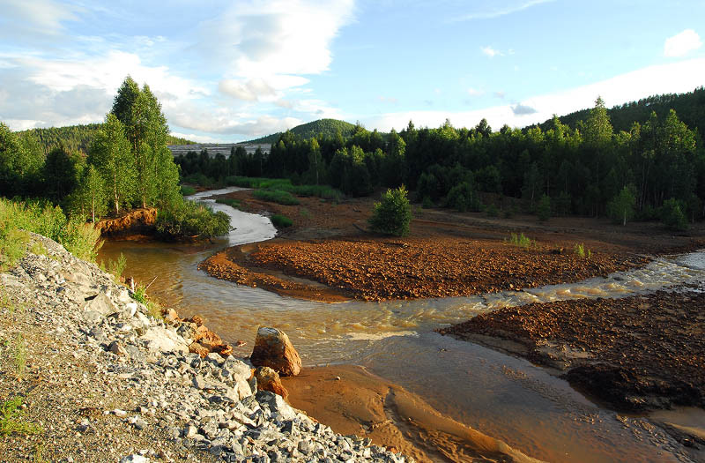
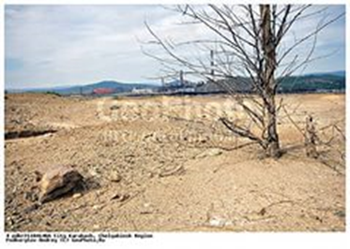
Зона экологического бедствия
Часть территории Российской Федерации, на которой произошли необратимые изменения окружающей среды, повлекшие за собой существенное ухудшение здоровья населения, разрушение естественных экосистем, деградацию флоры и фауны.
Южный Урал. Челябинская область. Город Карабаш – зона экологического бедствия.

Slide 38
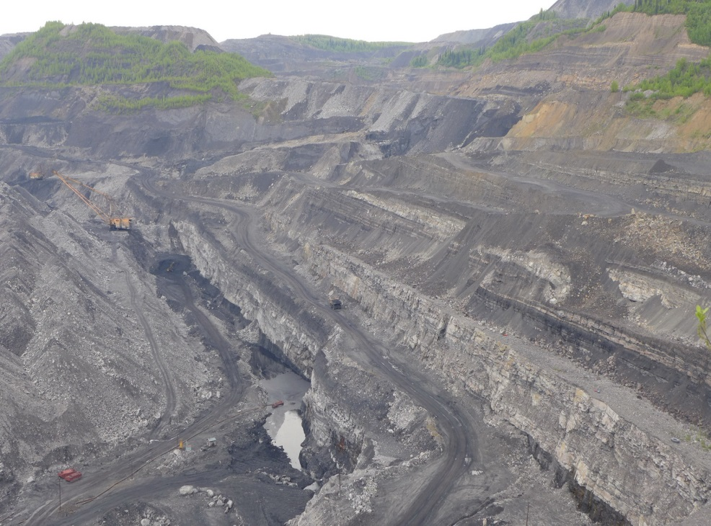
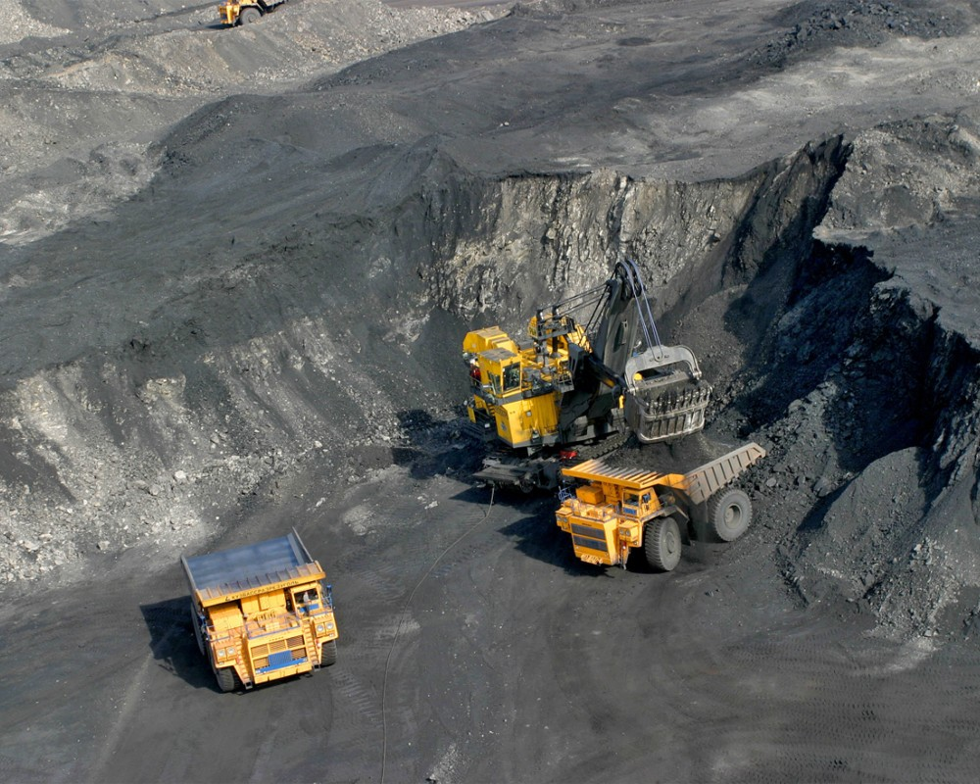
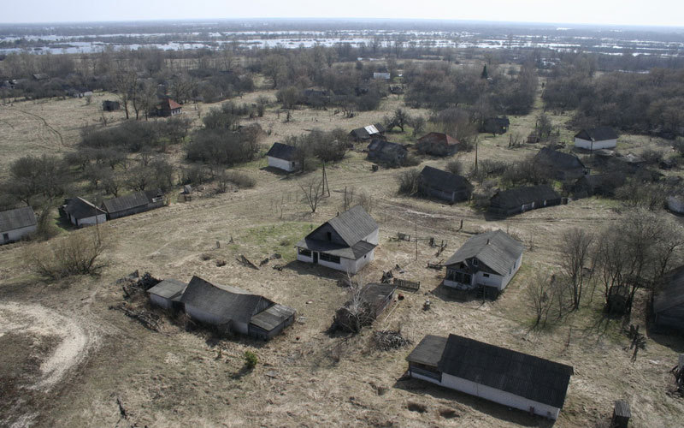
Кузбасс. Угольные разрезы. Зоны экологического бедствия.
Чернобыльская авария. Зона отчуждения. Беларусь.

Slide 39
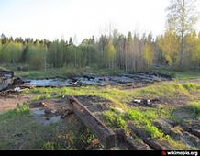
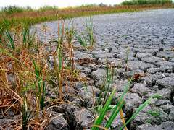
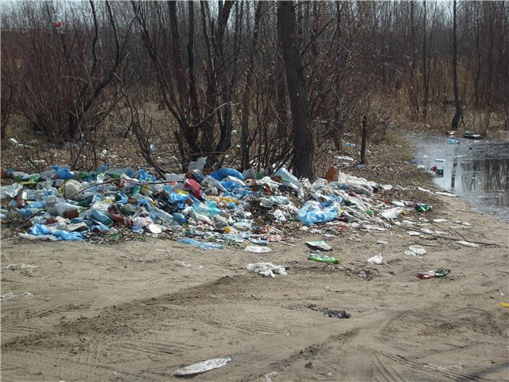
Отстойник. Красноярский край. Вид загрязнения масленично- битумный сброс.
Волго –Ахтубинская пойма. Зона бедствия.
Займище. Река Волга. Зона экологического бедствия.

Slide 40
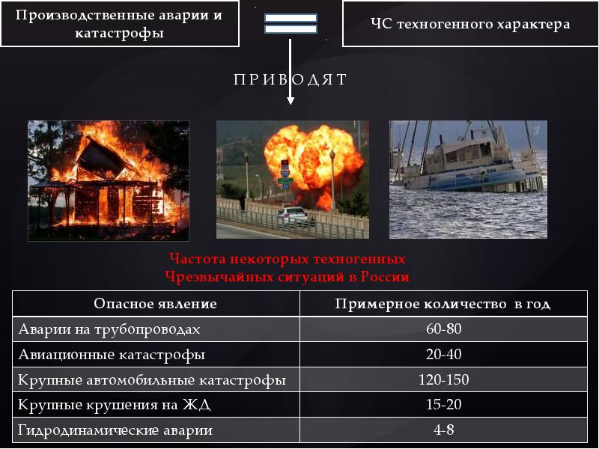
Техногенные и природно-техногенные экологические катастрофы

Slide 41
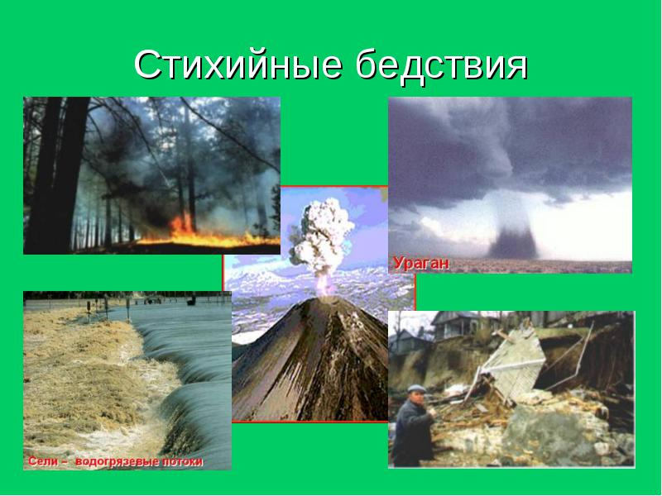

Slide 42
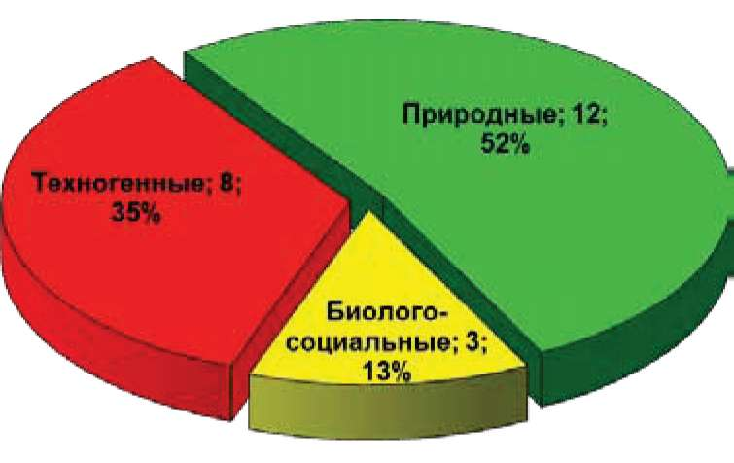
Из-за несбалансированного развития природы и общества на планете возникли и усугубляются следующие глобальные экологические проблемы:
Потепление климата;
Разрушение озонового слоя;
Кислотные дожди;
Загрязнение природной среды;
Сокращение генофонда растений и животных;
Сведение тропических лесов, опустынивание.
Смог

Slide 43
